Slide 1

Единый открытый урок по предпринимательству:
«Предпринимательство в современном мире»
Региональный проект «Популяризация предпринимательства»
в рамках Национального проекта "Малое и среднее предпринимательство и поддержка индивидуальной предпринимательской инициативы"

Slide 2

Кто такой предприниматель?
Словарь русских синонимов: «предпринимать» значит «взяться, заняться, начать, затеять, инициировать, совершить, учинить, приняться, проделать, выкинуть, зашустрить, приступить, сделать, содеять, пускаться во что, решиться на что. Заварить кашу».
Предпринимательство — это инициативная, самостоятельная деятельность граждан и их объединений, направленная на получение прибыли.

Slide 3

Причины заниматься предпринимательством:
Потенциал
Независимость
Личностный рост
Любимое дело

Slide 4

Виды предпринимательства
Производственное
предпринимательство
Главной составной частью производственного предпринимательства является производство продукции, подлежащей последующей реализации потребителям.
Финансово-кредитное предпринимательство
Является разновидностью коммерческого предпринимательства. Объектом купли-продажи выступают деньги, валюта, ценные бумаги.
Страховое предпринимательство
Купля-продажа страховых услуг
Коммерческое предпринимательство
Связано с куплей-продажей товаров, товарообменными, товарно-денежными операциями
Посредническое предпринимательство
Появляется в деятельности, соединяющей заинтересованные во взаимной сделке стороны
Консультативное предпринимательство
Предоставление независимых советов и помощи по вопросам управления, включая определение и оценку проблем, рекомендацию соответствующих мер и помощь в их реализации

Slide 5




Функции предпринимательства
Ресурсная функция
Соединение материальных, трудовых, информационных, финансовых, интеллектуальных и др. ресурсов в единое целое
Организационная функция
Принятие самостоятельных решений об организации собственного дела, формировании стратегии, выборе стиля управления
Творческая функция
Создание инновационных продуктов и услуг, новых креативных решений для бизнеса

Slide 6
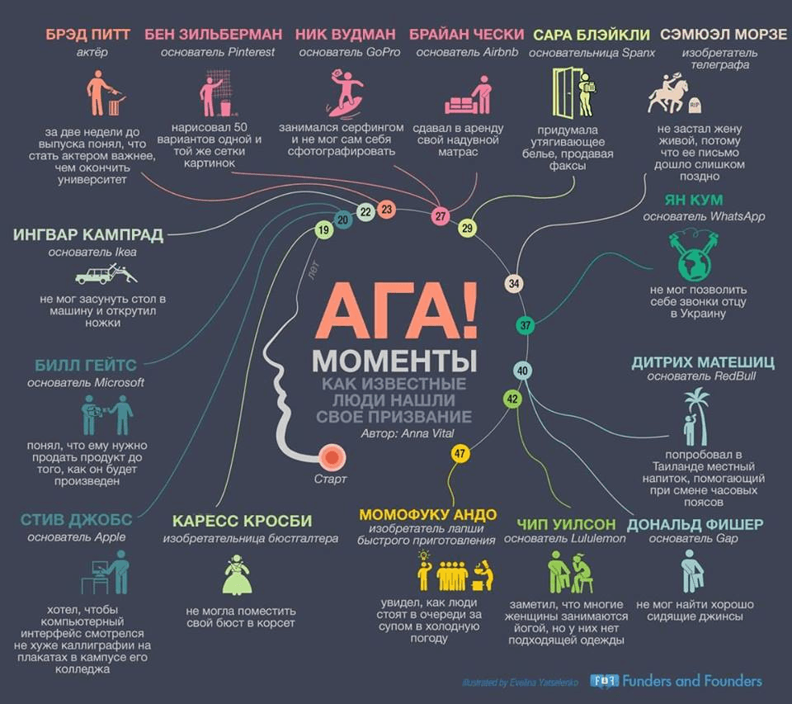
Как найти бизнес-идею?
1. Живите в будущем
2. Станьте экспертом в чем-то
3. Ищите болевые точки
4. Решайте собственные проблемы
5. Улучшайте существующее
6. Свяжите дешевые ресурсы с богатыми покупателями
7. Копируйте и улучшайте
8. Путешествуйте
9. Создавайте решения для новых рынков
10. Совершенствуйте бесполезный продукт

Slide 7
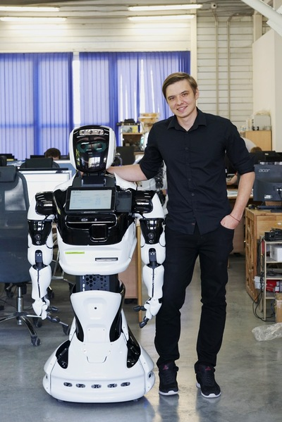
Как найти бизнес-идею?
1. Живите в будущем
Олег Кивокурцев, с 24 лет - сооснователь компании Promobot — производителя автономных сервисных роботов, за которыми большое будущее.
Первый «офис» был в гараже. За четыре года стартап прошел путь от исполнения штучных заказов для пермских торговых центров до производства больших партий роботов для российских и зарубежных клиентов (в 2018 году было собрано более 170 «промоботов», а география их поставок расширилась до 33 стран).
У Promobot есть контракт с американской Intellitronix более чем на $50 млн, выручка компании превышает 100 млн рублей в год, а весь бизнес инвесторы оценивают в 2 млрд рублей.

Slide 8
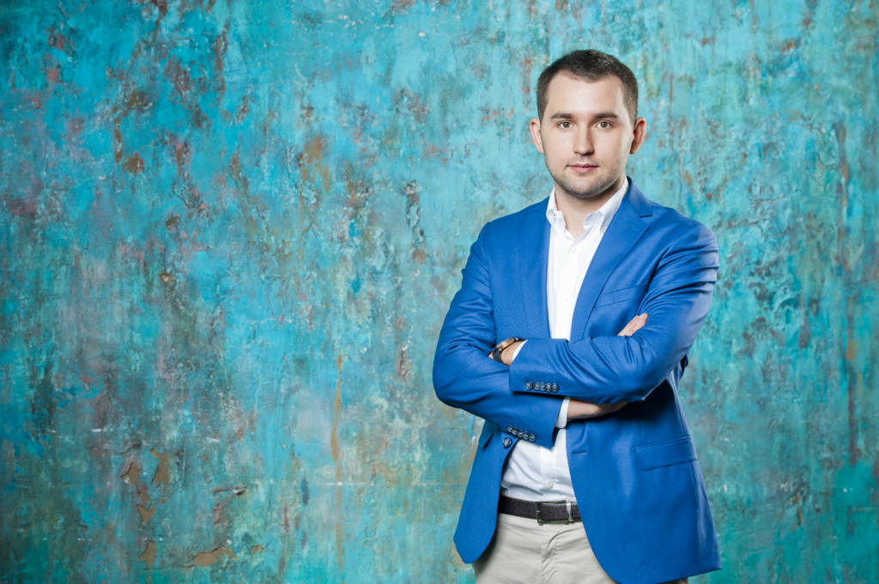
Как найти бизнес-идею?
2. Станьте экспертом в чем-то
Михаил Дашкиев — предприниматель, бизнес-тренер, сооснователь сообщества «Бизнес молодость».
Работал в школе менеджеров «Арсенал» сначала рядовым сотрудником, затем дорос до заместителя генерального директора по маркетингу. Строил системы продаж на рынке сантехники, пластиковых окон, цветов, шуб, автозапчастей и других отраслей бизнеса.
В 2010 году, когда ему было всего 23 года, Михаил Дашкиев вместе со своим партнером Петром Осиповым создали обучающую компанию «Бизнес Молодость», которая стала самым большим бизнес-сообществом в России и СНГ и работает более, чем в 200 городах.
На сегодняшний день «Бизнес Молодость» предлагает образовательные интенсивы, курсы коучинга, мастер-классы, и может похвастаться участием в своих семинарах до 150 тысяч слушателей ежегодно.
По некоторым данным, оборот компании составляет больше миллиарда рублей ежегодно.

Slide 9
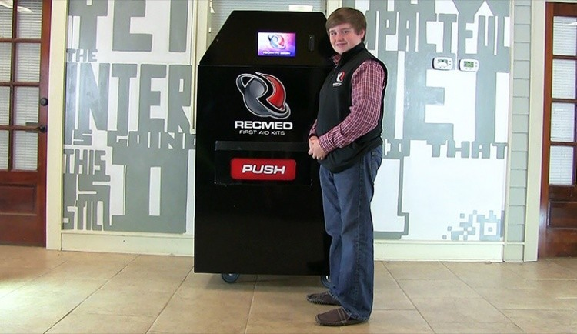
Как найти бизнес-идею?
3. Ищите болевые точки
Тейлор Розенталь в возрасте 15 лет создал RecMed – автомат по продаже предметов для оказания первой медицинской помощи.
Мальчик был рьяным фанатом бейсбола и идея бизнеса пришла к нему во время матча.
В автомате можно приобрести как набор целиком, так и отдельные средства — бинты, резиновые перчатки, стерильные салфетки и марлевые компрессы.
Тейлор впервые представил свое изобретение в 2016 году и получил первичные инвестиции в размере 100 000 долларов США, а затем отклонил предложение о покупке проекта за 30 млн долларов.

Slide 10
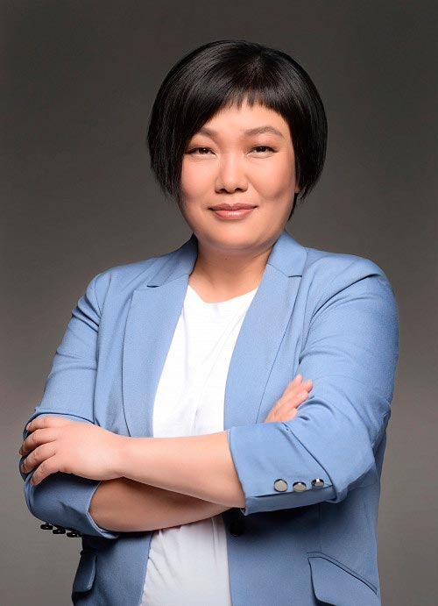
Как найти бизнес-идею?
4. Решайте собственные проблемы
Татьяна Бакальчук (преподаватель английского языка) в 28 лет родила первого ребёнка и поняла, как трудно ходить с ребенком за покупками. Она начала свой бизнес: предложила клиентам продукцию, содержащуюся в каталогах из Германии «Otto» и «Quelle».
Первым складом для товаров, полученных по почте, стала квартира начинающей предпринимательницы, а через год понадобились и помещения, и наемный персонал.
В 2005 году Татьяна вместе с мужем основали компанию ООО «Wildberries» (Вайлдберриз), которая сейчас лидирует среди отечественных фирм-ретейлеров, является одним из крупнейших отечественных онлайн-магазинов. По итогам 2018 года списка Форбс Татьяна Бакальчук стала второй в России женщиной-миллиардером после Елены Батуриной.

Slide 11
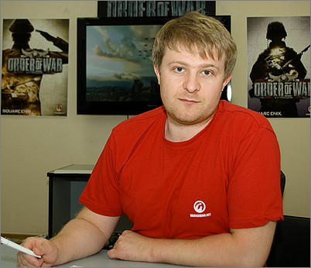
Как найти бизнес-идею?
5. Улучшайте существующее
Виктор Кислый — совладелец и генеральный директор компании Wargaming.net (Варгейминг), являющейся одним из крупнейших разработчиков ММО-игр.
Первую игру Виктор Кислый написал в 1996 году в возрасте 20 лет. Эта была онлайн-игра по мотивам шахмат, партии в которой велись на карте мира.
Первые игры компании Wargaming.net (Варгейминг), едва смогли окупить свою разработку.
Но в 2010 году они выпустили World of Tanks (ворлд оф танкс) - ММО-игру про танковые баталии. С успехом и популярностью игры Виктор Кислый быстро вошёл в число самых богатых предпринимателей Белоруссии, с каждым новым годом поднимается все выше в рейтинге успешных бизнесменов страны.

Slide 12
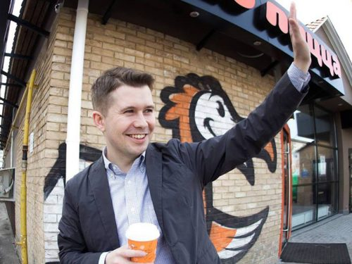
Как найти бизнес-идею?
6. Свяжите дешевые ресурсы с богатыми покупателями
В 2011 году Фёдор Овчинников в возрасте 32 года открыл в Сыктывкаре компанию «Додо Пицца». В подвальном помещении, снятом за небольшие деньги, компания работала только на доставку.
В 2015 году начала работать первая пиццерия в США, а начиная с 2016 года открылись пиццерии в Китае, Казахстане, Узбекистане, и Кыргызстане, в Румынии, Литве, Эстонии и Великобритании .
В 2018 году в Германии немецкая сеть пиццерий «Uno Pizza» стала мастер-франчайзи российской «Dodo Pizza» в Германии. Она перевела под бренд Dodo Pizza 15 своих заведений в шести городах центральной и восточной Германии, а затем открыла ещё пять новых.
В России летом 2019 года «Додо Пицца» открыла свое 500 заведение.

Slide 13
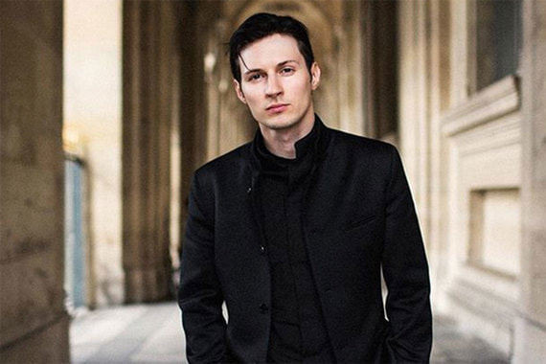
Как найти бизнес-идею?
7. Копируйте и улучшайте
Создание ВКонтакте не было гениальным открытием. ВКонтакте стало русскоязычным аналогом уже существующих в мире социальных сетей. Сервисом, который заполнил соответствующую нишу на постсоветском пространстве.
На сегодняшний день это крупнейшая социальная сеть русскоязычного Интернета, которая входит в ТОП-100 популярных сайтов мира (по данным Similar Web).
Сразу по окончании вуза Павел Дуров создал «ВКонтакте», крупнейшую на данный момент социальную сеть в России. На 2011 год с состоянием в 7,9 млрд рублей занимал 350-е место в рейтинге российских миллиардеров.

Slide 14
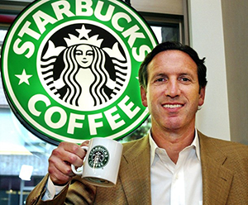
Как найти бизнес-идею?
8. Путешествуйте
ПРИМЕР. В начале 80-х Говард Шульц работал в «Старбаксе». Тогда компания только продавала зерновой кофе, не предлагая в своих магазинах никаких напитков. Отправившись в Милан, Шульц увидел там почти на каждой улице кофейни, где люди проводили свободное время. Вернувшись, Шульц попытался убедить владельцев компании заняться тем же. Когда ему отказали, он ушел из «Старбакса» и открыл собственную сеть кофеен. А через несколько лет был так успешен, что купил сам «Старбакс» и сделал его явлением мирового уровня.

Slide 15
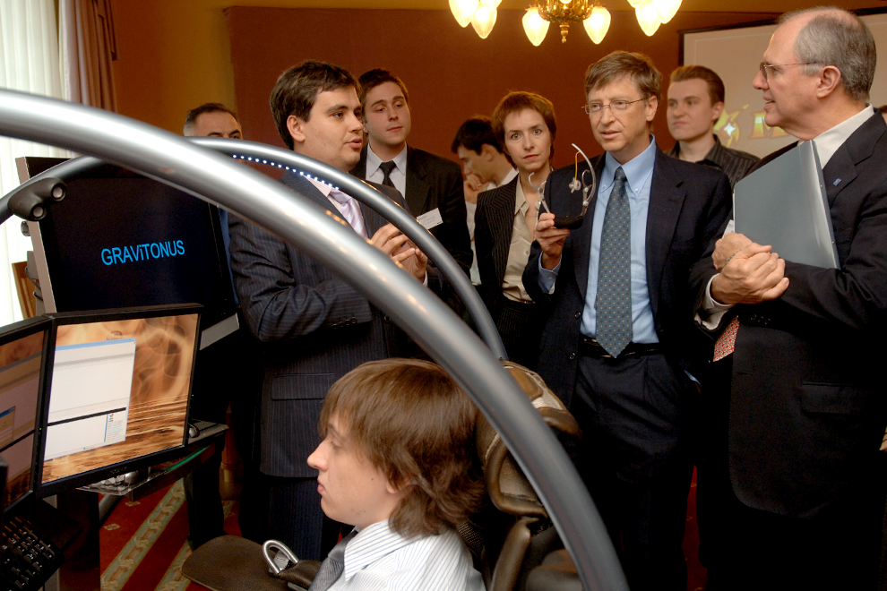
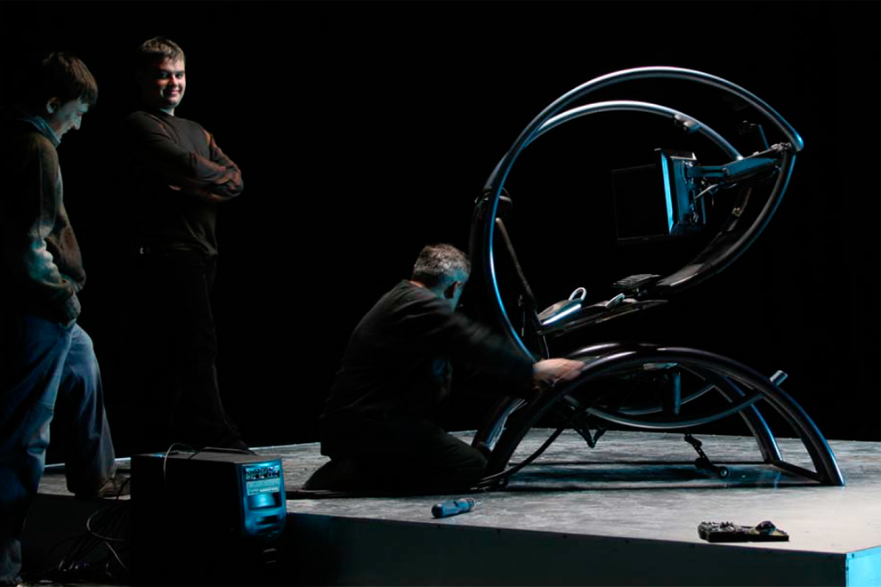
Как найти бизнес-идею?
9. Создавайте решения для новых рынков
Врач ортопед-травматолог Леонид Косик с сыновьями разработали специализированное кресло для реабилитации и улучшения качества жизни инвалидов.
В 2002 году в была создана первая в мире многофункциональная эргономическая рабочая станция «Gravitonus», позволяющая полностью парализованному человеку управлять компьютером без помощи рук, лежа в удобной эргономичной позе. Однако из-за узкого рынка и высокой стоимости эта продукция созданной в США в 2007 году компании под название «Gravitonus» была мало востребована.
Компании удалось перегруппироваться и предложить конкурентнтоспособную продукцию для другого рынка – для людей, которые долго работают сидя. В 2013 году было создано уникальное по своей сути кресло-корсет spinalAssist, которое воплотило в себе многолетний опыт разработок. С его выходом начались широкие розничные продажи.
Сегодня компания Косикова «Гравитонус» производит в основном кресла для геймеров и эргономичную мебель для офисных сотрудников. За 2018 год выручка составила 109 млн рублей, прибыль — почти 9 млн.

Slide 16
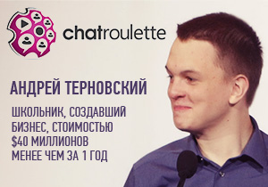
Как найти бизнес-идею?
10. Совершенствуйте бесполезный продукт
Андрей Терновский учился в 11 классе обычной московской школы, когда о нем в одночасье заговорил весь мир. Юноша самостоятельно научился программировать и, вдохновившись продуктами Skype, придумал видеочат, который соединяет вас с другим случайным пользователем сервиса. Свой проект Андрей назвал ChatRoulette (Чатрулетте). За полгода в чате появилось 1,5 миллиона пользователей, а его создатель получил предложения о покупке сервиса от Google, Skype и других инвесторов с мировым именем. Компания была оценена в десятки миллионов долларов США.

Slide 17
Самозанятые – лица, которые не имеют наемных работников и получают доход от собственной профессиональной деятельности.
Такой деятельностью может быть оказание услуг, продажа продукции собственного производства, сдача своего имущества в аренду и др.
Физлица, оказывающие услуги другим гражданам по присмотру за детьми, больными, пожилыми людьми, по уборке жилых помещений (они упоминаются в п. 7.3 ст. 83 НК РФ).
Граждане, зарегистрированные как плательщики налога на профессиональный доход в соответствии с Законом от 27.11.2018 № 422-ФЗ.

Slide 18
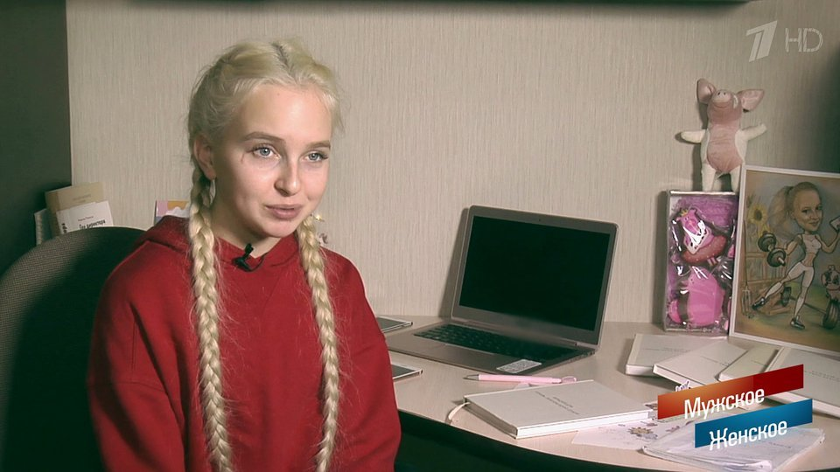
примеры успешного блоггерства
Наташа Землянухина (малышка со штангой). К 16-ти годам девочка из небольшого хутора Антонов Волгоградской области заработала свой первый миллион рублей. Все зовут ее Туся (сокращенное от Натуся). Победительница в номинации «Открытие года» премии «Лучшие блогеры 2017» по версии Леди Mail.Ru. О ней говорят: «Девочка, которая развеяла миф о том, что в 15 лет еще в куклы играть нужно». Буквально за год 15-летняя деревенская бизнес-бэби Туся набрала более 300 тысяч подписчиков в своем блоге, а заодно и заработала около полумиллиона рублей. В своем блоге она рассказывает о спорте, правильном питании и рецептах, о целлюлите и вреде обезжиренных диет, так как прекрасно разбирается в этом. В юмористической форме и доступным понятным языком она делится своим опытом с подписчиками.

Slide 19
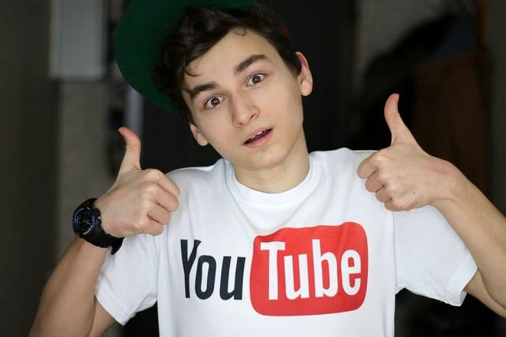
примеры успешного блоггерства
Макс Тарасенко (Брайан Мапс)— один из самых молодых и самых популярных видеоблогеров на территории русскоязычного ютьюба. В 10-11 лет Максим проводил много времени, просматривая различные смешные видеоролики, и это вдохновило его на создание своего канала. Сейчас у 18-летнего юноши более 7 миллионов подписчиков и 10-е место в ТОП-100 блогеров России. По данным сайта WhatStats, Максим Тарасенко зарабатывает на своих видео примерно 12 000 – 20 000 долларов в месяц.

Slide 20

примеры успешного блоггерства
«Лучшие подружки» Однажды 12-летние подруги Настя, Света, Варя и Соня решили создать свой канал. Сейчас на канале «Лучшие подружки» уже почти 600 тысяч подписчиков и 502 миллиона просмотров на всех видео. Девочки снимают видео на разные темы, например — обзоры игрушек, рукоделие, вкусные и простые рецепты, челледжи и уроки маникюра и макияжа, идеи развлечений на каникулах. Несмотря на то что канал принадлежит юным девочкам, качество видео и монтажа на высоком уровне!

Slide 21
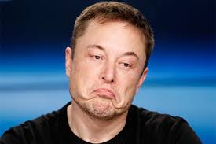

Кто может заниматься предпринимательской деятельностью?
Предприниматели
Юридические лица
(организации)
Физические лица
(индивидуальный
предприниматель)
Акционерное общество
Общество с ограниченной ответственностью (ООО)
Публичное (ПАО)
Непубличное (АО)
ОРГАНИЗАЦИОННО-ПРАВОВЫЕ ФОРМЫ ПРЕДПРИЯТИЙ

Slide 22

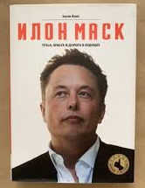
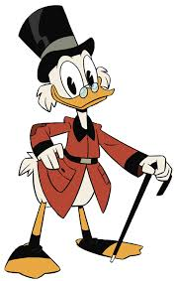
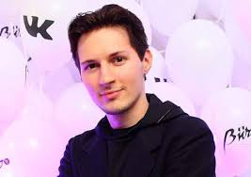
Характеристики личности успешных предпринимателей
высокая нервно-психическая устойчивость, хорошо развитые эмоционально-волевые качества, спокойствие, уверенность в себе;
стремление к разумному риску, направленность на дело, а также доминирование мотива свободы в сочетании с мотивами самореализации, успеха, борьбы и процессуальным мотивом;
гибкость (пластичность) мышления, высокий уровень креативности и хорошо развитое воображение;
высокий уровень лидерских способностей, развитые организаторские и коммуникативные качества, высокий уровень общительности и низкая степень зависимости от группы.

Slide 23


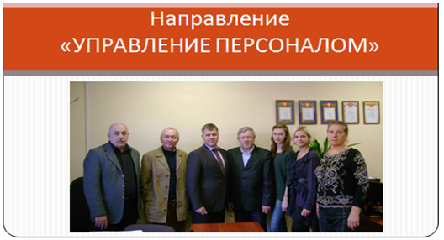
РОСТОВСКИЙ ГОСУДАРСТВЕННЫЙ ЭКОНОМИЧЕСКИЙ УНИВЕРСИТЕТ (РИНХ)
ФАКУЛЬТЕТ МЕНЕДЖМЕНТА И ПРЕДПРИНИМАТЕЛЬСТВА
Кафедра управления персоналом и социологии
Образование по специальности
«управление персоналом»
позволяет
Осуществлять эффективное руководство персоналом собственного предприятия в сфере малого и среднего бизнеса.
Дает правовые основания для работы в кадровых службах государственных и коммерческих организаций
8(863)269-50-85
тел.для справок
8 918 589 10 25
Ростов-на-Дону пер.
Островского 62 к. 204
kafedraypis@mail.ru
http://www.rsue.ru/fakultety/FMIP/kaf-UPIS/

Slide 24
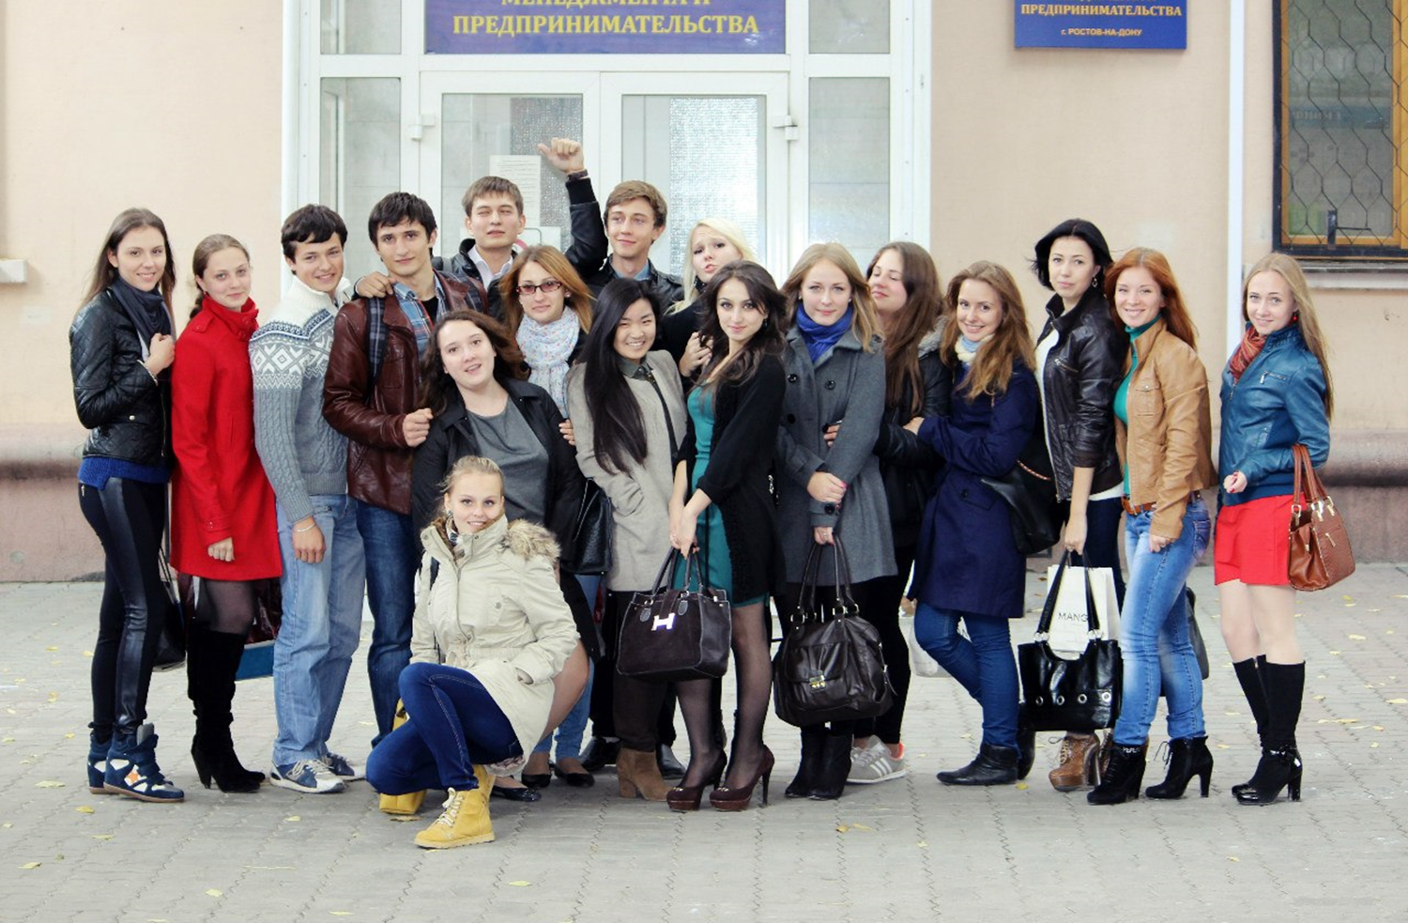
МОЛОДЕЖНЫЙ БИЗНЕС - БУДУЩЕЕ ЭКОНОМИКИ
Благодарим за внимание!

